Slide 1



PHP de Hata Yönetimi nedir?
PHP de Hata Yönetimi
http://youtube.com/bmdersleri
Hazırlayan ve Sunan: Abdul Hakim Abdul zahir
Tarih : 21/08/2021
Sürüm : v1

Slide 2

İçindekiler
HATA YÖNETİMİ NEDİR
HATA ÇEŞİTLERİ
PHP DE HATA YÖNETİMİ NEDİR
PHP DE ÖZEL HATA
HATA TETİKLEME
HATA YAKALAMA
HATA RAPORLAMA
HATA KAYDETME
SONUÇ
http://youtube.com/bmdersleri

Slide 3
Hata yönetimi nedir?
Hata Yönetimi tüm programlama dillerinde önemli
Konulardan biridir. yazmış olduğunuz programların belli
Bölümlerinde çeşitli sebeplerden dolayı hatalar meydana
Gelebilir. Önemli olan bu hatalar doğru bir mimari ile
Yakalayıp program istemsiz bir şekilde sonlanmasını
Önlemektir.
Her program hata ile karşı karşıya kalmaktadır. ama
programınızın bir hata yüzünden çalıştırmayı durdurması
Kabul edilebilir bir durum değildir.

Slide 4
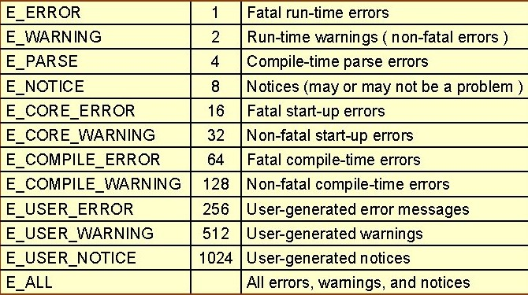
Hata Çeşitleri
Hata (Error) önem derecesine göre, PHP yorumlayıcısı bazen sıradan hatalar gösterebileceği gibi bazen de çalışmayı da etkileyebilecek biçimde hatalar üreterek, hatanın oluştuğu satırdan itibaren çalışmasını sonlandırabilir. PHP yorumlayıcısı tarafından oluşturulan hatalar ve açıklamaları aşağıdaki tabloda yer almaktadır.

Slide 5
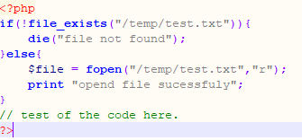
PHP de Hata Yönetimi Nedir?
PHP; hata işleme ve hata ayıklama başlıkları altında ikiye ayrılır.
Hata işlemede ilk olarak “die()” işlevini ele alalım.
Örneğin burada dosya bulunamıyor, öyle bir dosya yok ise die() metodu kullanılarak alt satıra geçmesi engellenir.aksi halde else komutu çalışır.

Slide 6

Hata Tetikleme
Bir kullanıcı hatası durumunu tetiklemek için kullanır. Yerleşik bir hata eylemcisi ile birlikte kullanabileceği gibi (set_error_handler() ile) yeni bir hata eylemcisi olarak bildirilmiş bir kullanıcı tanımlı işlev ile birlikte de kullanılabilir.
Bu işlev çalışma anında bir oğlandışılık durumda, belli bir yanıt üretmek gerektiğinde çok kullanılır.

Slide 7
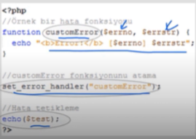
PHP de Özel Hata
Herhangi bir hatayı ele almak için kendi fonksiyonunuzu yazabilirsiniz. PHP, hata işleme işlevini tanımlamak için size bir çerçeve sağlar.
Bu işlev en az iki parametreyi (hata düzeyi ve hata mesajı) işleyebilmelidir, ancak en fazla beş parametre (isteğe bağlı olarak: dosys, satır numarası ve hata içeriği) kabul edebilir.

Slide 8
Hata Yakalama ve Fırlatma
Hata ayıklamada try-catch-finally.
PHP yorumlayıcısı hataları kontronl etmek için Exception sınıfını kullanma şansı tanımaktadır.
PHP diğer programlama dillerindekine benzer bir istisna modeline sahiptir. (throw) ve yakalanabilir (catch). olası istisnaların yakalanabilmesi için kodlar bir try bloğu içine alınabilir. her try bloğuna karşılık en az bir tane catch veya finally bloğu olması gerekir. yani hata durumu için if bloğunun içerisine throw ile hatayı fırlatırız ve bu hatayı try-catch bloğu ile yakalarız.
Try: Çalıştırılmasını istediğiniz kodlar bu blok arasına yazılır.
Catch: Yazmış olduğunuz kodlarda bir hata olması durumunda çalıştırılacak kod bloğudur.
Finally: Hata olsa da olmasa da çalıştıılacak kod bloğudur.

Slide 9
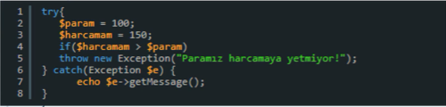
Hata yakalama ve Fırlatma Örneği
Try-catch için en uygun örnek bir sayının sıfıra bölünemediği örneğidir. Bu gibi durumlarda hata yakalama kod bloğu kullanılmalıdır.

Slide 10
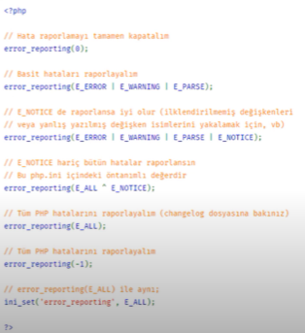
Hata Raporlama
Eğer PHP’nin varsayılan hata msajlarını göstermek istemiyorsanız, hangi hata türlerinin raporlanıp hangilerinin gizleneceğini belirtmek için error_reporting() fonksiyonu kullanılır.
fakat hata raporlama fonksiyonu ölümcül hatanın oluştuğu satırdan itibaren betiğin çalışmasını durdurur. Hataları gizlemek, ölümcül hata oluştuğunda betiğin çalışmasına devam edeceği anlamına gelmez. Bu işlem, sadece hatalrın ekrana yazdırılmasını engeller.

Slide 11
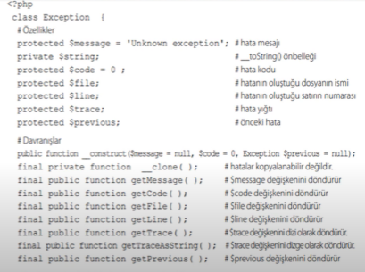
Hata Kaydetme
Hata loglama (Kaydetme)
ve özel hata sınıfları oluşturmak için Öncelikle Excetion nesnesinin yapısını incelenmelidir. Günümüzde PHP’nin kullanıdığı Excetion sınıfının yapısı yan tarafta verilen tablodaki gibidir.

Slide 12
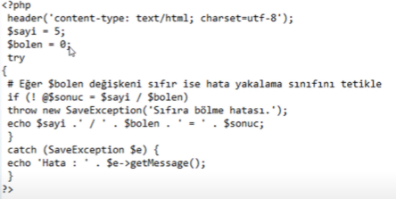
Hata Kaydetme
Hata yakalama ve fırlatma konusu PHP5 sürümünden önce desteklenmediği için birçok uygulama için henüz hata yakalama özelliği bulunmamaktadır.Bu durumda kdinize ait bir hata yakalama sınıfı oluşturarak, çalışma esnasında oluşan hataları kaydedebilir, hataları kullanıcılarıdan gizleyebirlir veya daha anlaşılabilir hatalar oluşturabilirsiniz.
Yandaki örnekte 0’a bölüm örneği tekrar ele alınmıştır. Bu seferi bölüm işlemi gerçekleşmez ise, throw new SaveExcetion komutuna hata mesajı aktardık, böylece eğer hata meydana gelirse Exception sınıfı yerine kendi yazdığımız SaveException sınıfını tetikleyecetir.
Yazdığımız sınıfın kurucu metodu çalıştığı esnada hata ile ilgili tüm özellikler hata.txt dosyasına depolanacaktır.

Slide 13
Sonuç
Php hata yönetimi konusunu özetledik.
Hata çeşitlerini öğrendik.
Özel hatalar, hata tetikleme, hata yakalama ve fırlatma, hata rapormala ve hata kaydetme işlemlerini öğrendik.
Bu hata tiplerini örnek vererek açıkladık.

Slide 14
İlginiz için teşekkürler…
PHP de Hata Yönetimi
http://youtube.com/bmdersleri
Hazırlayan ve Sunan : Abdul Hakim Abdul Zahir E-posta :
Tarih : 21/08/2021
Sürüm : v1

